Slide 1









중학교
의사소통
평화로운 의사소통의 기술
Notes:
- 수정한 슬라이드 번호: 3(활동 안내 내용 일부 수정: 갈등 발생 지점), 6~9(활동하기 제목 변경: 갈등 해결 채널! 소통 라디오 DJ)
이번 시간에는 ‘평화로운 의사소통, 기술이 필요해!’라는 주제로 의사소통에 대해 알아보는 시간을 갖도록 하겠습니다.

Slide 2

활동 목표
평화로운 의사소통 기술의 필요성을 알고, 갈등 지점에서 평화로운 의사소통 기술을 적용하여 갈등을 원만하게 해결할 수 있다.
활동 순서
수업열기
활동하기
실천하기
평화로운 의사소통 기술이 필요한 순간
갈등 해결 채널! 소통 라디오 DJ
평화로운 의사소통 기술 3가지
Notes:
‘평화로운 의사소통 기술의 필요성을 알고, 갈등 지점에서 평화로운 의사소통 기술을 적용하여 갈등을 원만하게 해결할 수 있다.’ 입니다.

Slide 3
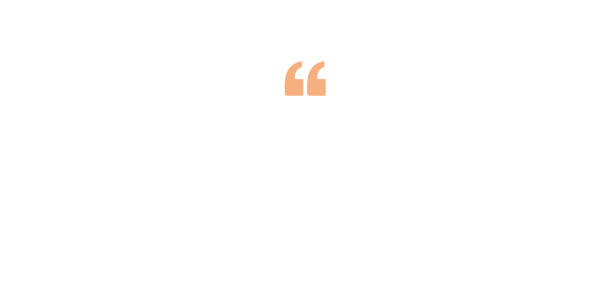

수업열기
▶ 평화로운 의사소통 기술이 필요한 순간은?
개미와 베짱이의 입장에서
두 사람의 갈등 발생 지점, 밑줄 친 부분에서 개미와 베짱이는…
- 평화로운 의사소통을 위해 무엇이 필요했을까? – 다음 슬라이드에서 찾기
베짱이: 개미야! 나 오늘 청소당번인데, 애들이랑 PC방 가기로 약속했거든. 나 대신에 오늘만 청소 좀 해주라.
개미: 청소? 나도 약속이 있는데... (곤란한 표정으로) 음... 생각해 볼게.
베짱이: 응? 부탁한다. 그럼! (가버림)
(잠시 후)
개미: 저기, 베짱아! 나 오늘 청소 대신하기 힘들 것 같아.
베짱이: (황당해 하며) 왜! 생각해 본다며? 생각해 보니까 해주기 싫니?
처음부터 싫으면 싫다고 말하지 그랬니!
Notes:
먼저, 개미와 베짱이, 두 학생의 대화를 살펴 보세요. 잘 살펴 봤나요? 대화 내용 중 밑줄 친 부분은 두 학생의 갈등이 시작되는 지점입니다. 원만하고 평화로운 의사소통을 위해 개미와 베짱이, 두 학생에게는 무엇이 각각 필요했을까요? 다음 슬라이드를 보고, 각각 1개씩 선택해 보세요.

Slide 4
수업열기
▶ 평화로운 의사소통 기술이 필요한 순간은?
적극적으로 이야기
자신이 무조건 옳다는 생각 버리기
말로 해결
순간의 감정에 휘둘리지 않기
현재에 초점
잘못과 책임에만 집중하지 않기
정직하게 반응
자신의 잘못부터 먼저
상대 약점 건드리지 않기
완곡한 표현
수용의 자세
상대방의 말이 끝난 다음 말하기
비언어적 표현 활용
눈빛, 표정으로 공감하기
무시하는 발언 하지 않기
나-전달법
문제가 무엇인지 초점을 분명히
증거가 불충분한 것은 말하지 않기
상대방의 처지, 의견 이해하기
포기 가능 – 포기 불가능 분명히 정리
출처: 구현정, 전영옥(2005). 의사소통의 기법.. 박이정. 이창덕, 임칠성, 심영택, 원진숙, 박재현(2010). 화법교육론. 서울: 역락.
Notes:
이 슬라이드는 ‘평화로운 의사소통 기술 20’을 주요 키워드 중심으로 정리한 것입니다. 개미와 베짱이에게 필요한 것을 각각 하나씩 고르세요. 번호 또는 키워드를 고르면 됩니다.

Slide 5
수업열기
▶ 평화로운 의사소통 기술이 필요한 순간은?
[ 번호 ] 또는 [ 키워드 ]로 말하기
[ 개미 ]에게 필요했던 것은
( ) 이다.
[ 베짱이 ]에게 필요했던 것은
( ) 이다.
Notes:
평화로운 의사소통을 위해 개미와 베짱이에게 필요했던 것을 번호 또는 키워드로 말해 볼까요? 먼저 개미에게 필요했던 것은 무엇일까요? (학생 1~2명을 지명하며) 그렇게 생각하는 이유는 무엇인가요?
다음으로 베짱이에게 필요했던 것은 무엇일까요? (학생 1~2명을 지명하며) 그렇게 생각하는 이유는 무엇인가요?
네, 맞아요. 개미와 베짱이에게 여러분이 말한 것과 같은 평화로운 의사소통 기술이 있었다면, 두 사람의 갈등은 시작되지 않았거나 시작되었더라도 빠르게 해결할 수 있었을 것입니다.

Slide 6
활동하기
▶ 갈등 해결 채널! 소통 라디오 DJ
평화로운 의사소통 전략을 전하는, 소통 라디오 DJ 역할극
활동 방법
갈등 상황 사연(1 ~ 3) 중 1개 선택하기
선택한 사연의 갈등 해결에 도움이 될 만한 의사소통 기술 2개를
[평화로운 의사소통 기술 20] 중에서 선정하기
라디오 DJ가 되었다고 가정하고, 선정한 [평화로운 의사소통 기술]을 사연에 적용해 갈등 해결에 도움이 될 만한 조언으로 소통 라디오 DJ 대본 3~4줄 쓰기
소통 라디오 DJ가 되어 모둠 친구들에게 가상 방송하기 – 소감 나누기
출처: 서울특별시교육연구정보원
Notes:
우리는 살면서 때로는 유쾌한 의사소통 경험을, 때로는 그 반대의 의사소통 경험을 합니다. 개미와 베짱이의 의사소통은 아무래도 후자인 것 같죠? 여러분이 방금 찾은, 개미와 베짱이에게 필요했던 의사소통 기술을 만약 두 사람에게 각각 전해 줄 수 있었다면, 두 사람이 그것을 알았다면, 두 사람 사이는 어떻게 되었을까요?
지금부터 ‘평화로운 의사소통 전략을 전하는, 소통 라디오 DJ 역할극‘ 활동을 해보겠습니다.
활동 순서는 [① 갈등 상황 사연(1 ~ 3) 중 1개 선택하기 ② 선택한 사연의 갈등 해결에 도움이 될 만한 의사소통 기술 2개를 다음 슬라이드 [평화로운 의사소통 기술 20] 중에서 선정하기, ③ 라디오 DJ가 되었다고 가정하고, 선정한 [평화로운 의사소통 기술]을 사연에 적용해 갈등 해결에 도움이 될 만한 조언으로 소통 라디오 DJ 대본 3~4줄 쓰기 ④ 소통 라디오 DJ가 되어 모둠 친구들에게 가상 방송하기]입니다.

Slide 7
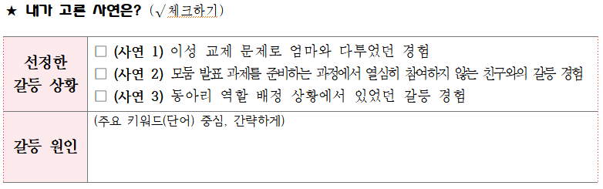
활동하기
▶ 갈등 해결 채널! 소통 라디오 DJ
평화로운 의사소통 전략을 전하는, 소통 라디오 DJ 역할극
출처: 서울특별시교육연구정보원
Notes:
이제 본격적으로 활동해 봅시다.
제목이 ‘갈등 해결 채널! 소통 라디오 DJ!’인 활동지를 보세요. 먼저, 사연 3개 중 하나를 골라 체크하세요. 내가 선택한 사연의 갈등 원인이 무엇인지 키워드(단어) 중심으로 간략하게 정리해 보세요.

Slide 8
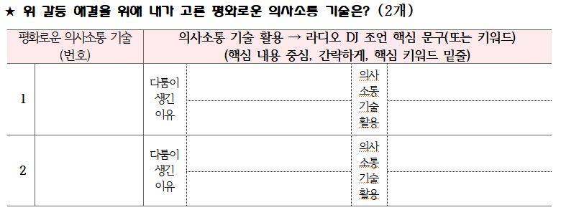
활동하기
▶ 갈등 해결 채널! 소통 라디오 DJ
평화로운 의사소통 전략을 전하는, 소통 라디오 DJ 역할극
Notes:
다음으로, 선택한 사연의 갈등 해결을 위해 필요한 평화로운 의사소통 기술 2개를 다음 슬라이드에서 골라 번호를 쓰세요.
(학생들에게 9번, 10번 슬라이드 제시하기) (다시 8번 슬라이드로 돌아와서)
내가 고른 평화로운 의사소통 기술을 활용하여, 갈등 해결을 조언하는 라디오 DJ 말을 핵심 내용 중심으로 간략하게 정리해 보세요.

Slide 9
활동하기
▶ 평화로운 의사소통 기술 20
갈등을 계속 피하기보다는 마주해 적극적으로 이야기를 나눈다.
힘이 아니라 말로 해결한다.
축적된 감정이 아니라 현재에 초점을 맞춘다.
정직하게 반응한다.
상대방의 약점은 건드리지 않는다.
무조건적 거부보다는 수용의 자세로 대한다.
손짓, 표정 등 비언어적 표현을 적절히 활용한다.
상대방을 무시하는 발언은 하지 않는다.
대상에 대한 옳고 그름을 따지기보다는 문제가 무엇인지 초점을 분명히 한다.
자신의 의견을 말하기 전에 상대방의 처지와 의견에 대한 이해부터 전한다.
출처: 구현정, 전영옥(2005). 의사소통의 기법. 박이정. 이창덕, 임칠성, 심영택, 원진숙, 박재현(2010). 화법교육론. 서울: 역락.
Notes:
평화로운 의사소통 기술 1번에서 10번까지입니다.

Slide 10
활동하기
▶ 평화로운 의사소통 기술 20
자신이 무조건 옳다는 생각을 버린다.
순간의 감정에 휘둘리지 않는다.
잘못과 책임에만 집중하지 않는다.
자신의 잘못부터 먼저 이야기하고, 상대방에게 바라는 점을 이야기한다.
직설적 표현보다는 완곡한 표현으로 말한다.
상대방의 말이 끝난 다음 말을 한다.
눈빛과 표정으로 먼저 공감의 태도를 보인다.
감정을 전할 때, 상대가 아닌 나를 주어로 하는 나-전달법을 활용한다.
증거가 불충분한 것은 말하지 않는다.
포기 가능한 것과 포기할 수 없는 것을 분명히 정리한다.
출처: 구현정, 전영옥(2005). 의사소통의 기법. 박이정. 이창덕, 임칠성, 심영택, 원진숙, 박재현(2010). 화법교육론. 서울: 역락.
Notes:
평화로운 의사소통 기술 11번에서 20번까지입니다.

Slide 11
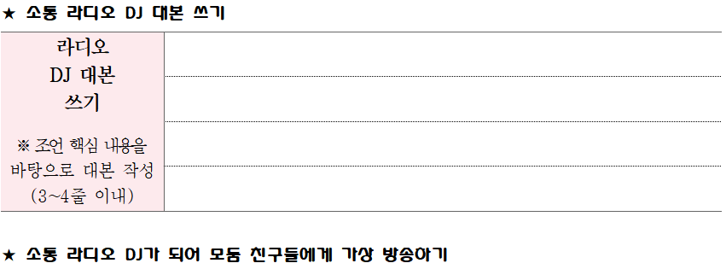
활동하기
▶ 갈등 해결 채널! 소통 라디오 DJ
평화로운 의사소통 전략을 전하는, 소통 라디오 DJ 역할극
Notes:
조언 핵심 키워드를 연결하여 소통 라디오 DJ 대본을 완성해 보세요.
각자 소통 라디오 DJ가 되어 완성된 대본을 참고하여 친구들에게 가상 방송을 해보세요.
가상 방송 완료 후 모둠 친구들과 간단하게 소감을 나누어 봅시다.

Slide 12
실천하기
▶ 평화로운 의사소통 기술 3가지
활동 방법
나에게 꼭 필요한 평화로운 의사소통 기술 3가지 선택하기
(의사소통 기술 → 키워드로 정리, 선택한 이유 간략하게 적기)
1~3 순위를 정해 표시하기
[ 해시태그(#) & 키워드 ] 또는 [그림]으로 표현하기
(붙임 쪽지에 1개씩, 필요 시 선택한 이유 간략하게 적기)
활동 결과를 교실 앞 또는 뒤에 붙여 공유하기
친구들이 고른 Best 의사소통 기술 해시태그(#)/그림을 보고,
공감 스마일 스티커 붙이기
Notes:
이제 마지막 마무리 활동입니다. ① 나에게 꼭 필요한 평화로운 의사소통 기술 3가지를 선택하세요. ② 붙임 쪽지에 해시태그(#)와 키워드로 정리하세요. (붙임 쪽지 1개에 의사소통 기술 1개씩 쓰고, 선택한 이유를 간략하게 함께 적으세요. 희망할 경우, 그림으로 표현하기를 추가할 수 있습니다.) ③ 1~3 순위를 정해 표시하세요. ④ 활동 결과를 교실 앞 또는 뒤에 붙여 공유하세요. ⑤ 친구들이 고른 Best 의사소통 기술 해시태그(#)를 보고,
공감 스마일 스티커 붙이면서 전체 활동을 마무리하겠습니다.

Slide 13
Answer
질의응답
Question
Thank you
감/사/합/니/다

